Slide 1
基于在线旅游网站在线评论数据的乡村旅游多元需求分析
小组成员：潘春辉 贾坤泽 谭旭航 李泓岩

Slide 2


主要内容
LDA主题建模结果
共词分析

Slide 3
LDA主题建模结果

Slide 4

LDA主题建模结果

Slide 5
LDA主题建模结果
………

Slide 6
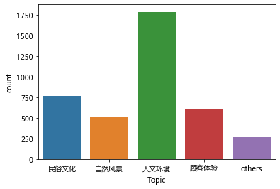
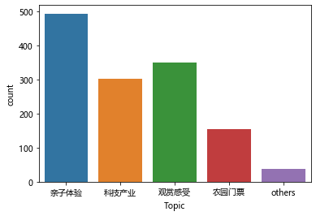
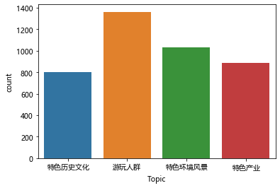
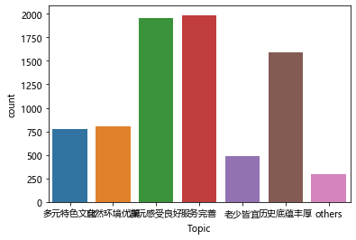
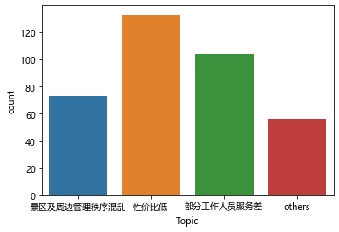
LDA主题建模结果
民俗古镇
现代科技农园
乡村庄园
好
评
差
评

Slide 7
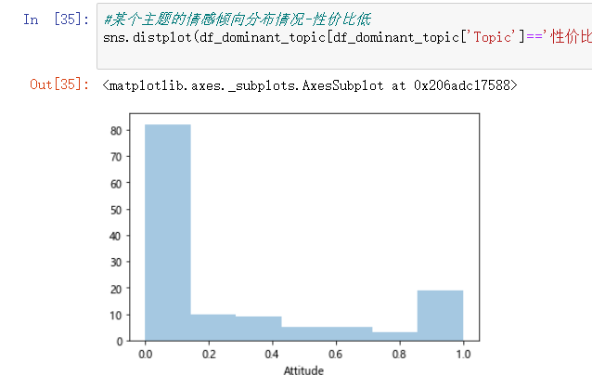
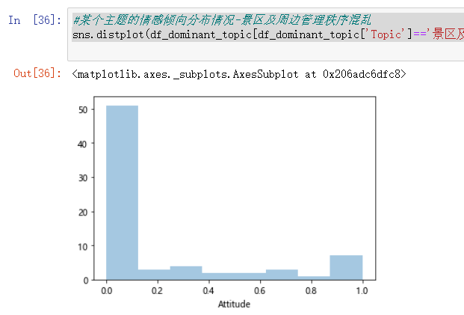
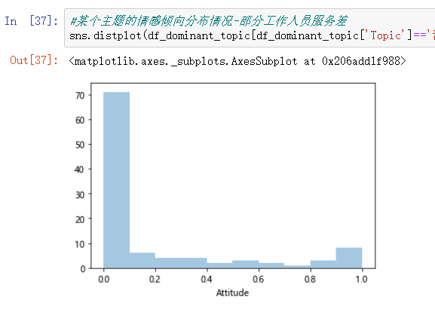
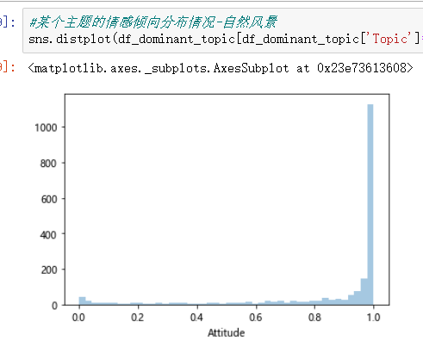
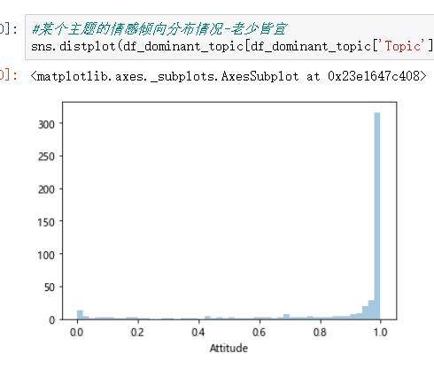
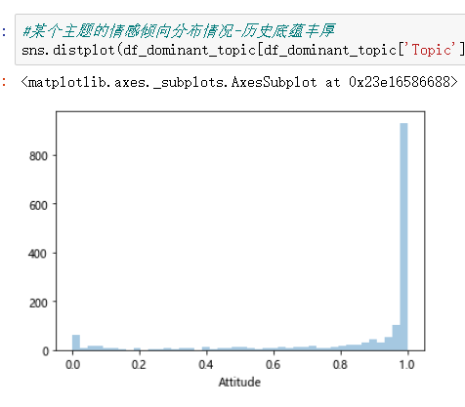
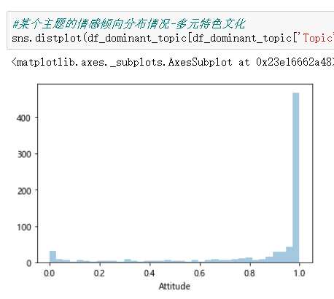
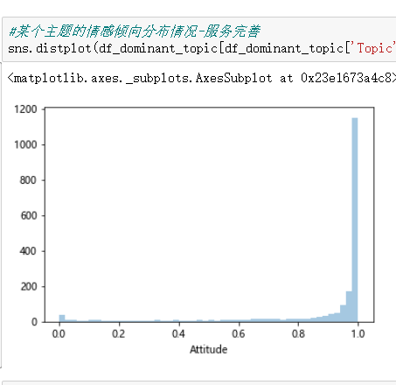
情感分析-好评/差评

Slide 8
共现分析

Slide 9
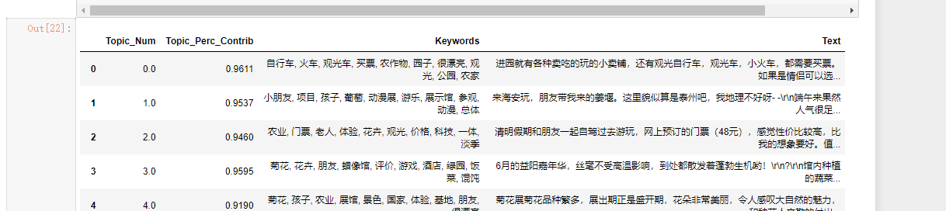
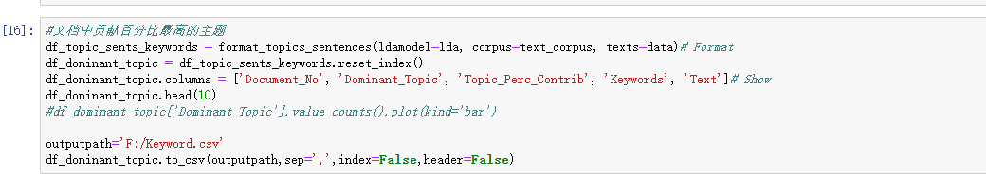
共现分析
分词结果
共现矩阵

Slide 10
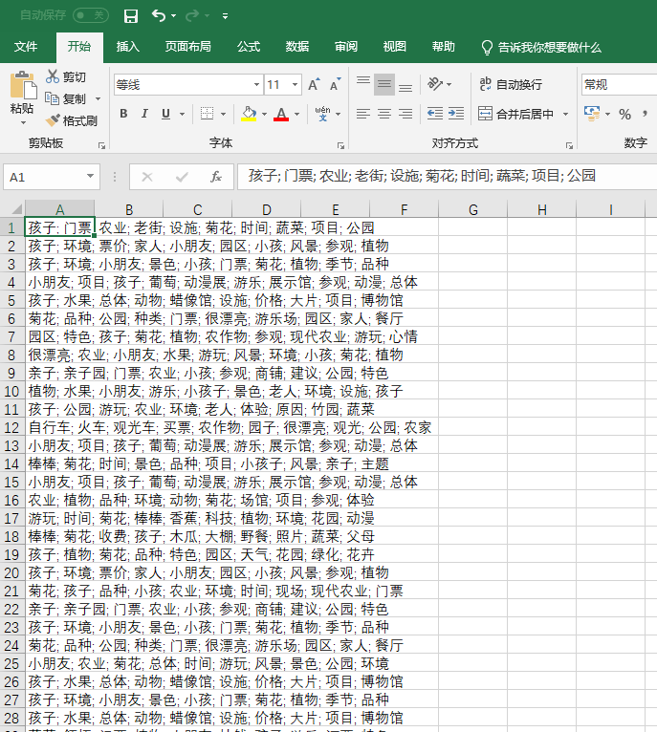
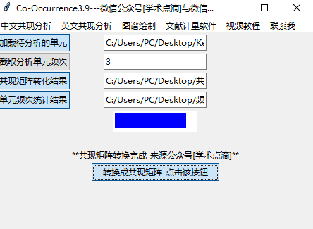
共现分析

Slide 11
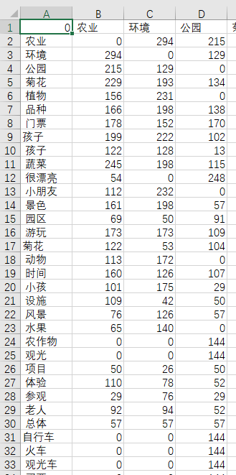
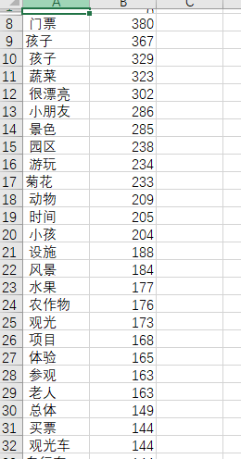
共现分析

Slide 12
共现分析
问题？：1.如何确定与价格相关的主题
2.如何确定影响价格的因素

Slide 13
演示完毕，感谢老师
小组成员：潘春辉 贾坤泽 谭旭航 李泓岩

